Slide 1



Os critérios para o preenchimento de vagas reservadas às pessoas com deficiência nos concursos públicos e a utilização de instrumentos de classificação do grau de funcionalidade humana
Thays Rettore

Slide 2
Formação:
Especialista em Medicina do Trabalho ANAMT/AMB;
Especialista em Medicina Legal e Perícias Médicas ABMLPM/AMB;
Pos graduada em Valoração do Dano Corporal pela Universidade de Coimbra;
Trabalho:
Coordenadora de Perícias Médicas da Subsecretária de Segurança e Saúde no Trabalho /Segad/DF;
Conselheira do Conselho de Saúde e Segurança do DF;
Membro da Câmara Técnica de medicina legal e pericias médicas do CFM
Autora e Coordenadora do Manual de Perícia Medica do DF.
Presidente da ABMLPM - associação brasileira de medicina legal e pericias médicas DF
Diretora científica da ABRAMT- associação brasiliense de medicina do trabalho

Slide 3
“Os critérios de constatação da deficiência para a posse no serviço público vêm sendo alvo constante de críticas, pois relatam-se casos de deficiência mínimas sendo enquadradas como amparadas por Lei, para a posse nas vagas destinadas aos deficientes. Convenhamos tratar-se de um desrespeito ao sentido da Lei, que é propiciar ao deficiente uma compensação no ingresso no serviço público.
Devemos ter em mente que a deficiência a ser constatada deve produzir ou gerar dificuldade para o desempenho das funções profissionais pretendidas e não pode ser levado em conta o caráter puramente estético, como estabelece claramente o art. 4º do Decreto nº 3.298”.
Dr. Cantídio Lima Vieira (2010, p.131)

Slide 4

Lei Complementar 840/2011, que sobre a investidura em cargo público nos artigos 7º e 12, assim dispõe:
“Art. 12. O edital de concurso público tem de reservar vinte por cento das vagas para serem preenchidas por pessoa com deficiência, desprezada a parte decimal.
§ 3º Não estão abrangidas pelos benefícios deste artigo a pessoa com deficiência apta para trabalhar normalmente e a inapta para qualquer trabalho. “

Slide 5
Relação entre Independência Funcional e Mensuração do Grau de Solicitação do Cuidado de Terceiros
Conceito de Independência:
“Fundamenta-se na realização das atividades, motoras ou cognitivas, sem a necessidade de outras pessoas ou instrumentos de apoio, desde que de forma segura. Ele representa a autonomia da pessoa na condução da sua própria vida, desde a tomada de decisões até a concretização do seu planejamento. De um ponto de vista social, a independência deve ser sempre relativizada, uma vez que tanto a participação como a inclusão do indivíduo na comunidade dependem de uma série de mecanismos de aceitação e viabilização onde o papel de terceiros é indiscutível ” (IETS, 2012, pg.15)

Slide 6
Relação entre Independência Funcional e Mensuração do Grau de Solicitação do Cuidado de Terceiros
Conceito de Funcionalidade:
Indica os aspectos positivos da interação entre um indivíduo (com determinada condição de saúde) e seus fatores contextuais (fatores ambientais e pessoais).
Conceito de Incapacidade:
Indica os aspectos negativos da interação entre um indivíduo (com determinada condição de saúde) e seus fatores contextuais (fatores ambientais e pessoais).

Slide 7
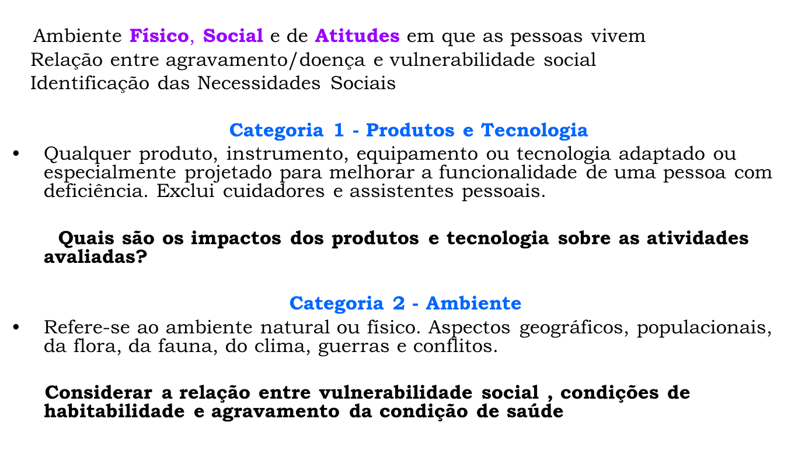

Slide 8
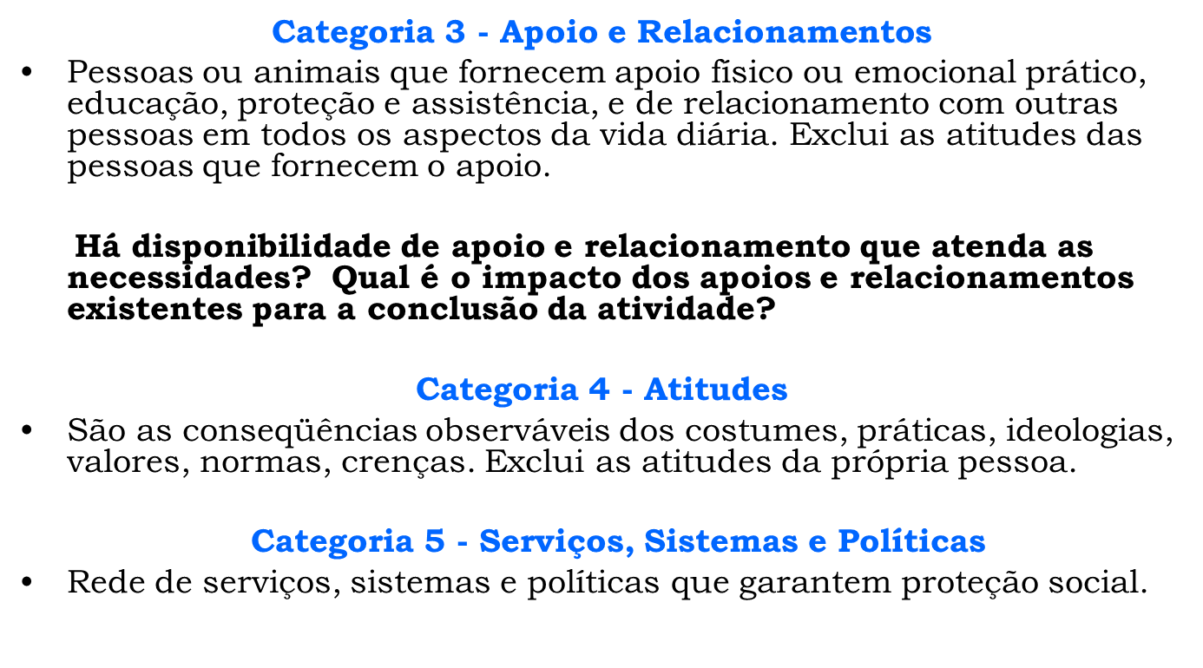

Slide 9
“A regra da igualdade não consiste senão em quinhoar desigualmente aos desiguais, na medida em que se desigualam. Nesta desigualdade social, proporcionada à desigualdade natural, é que se acha a verdadeira lei da igualdade... Tratar com desigualdade a iguais, ou a desiguais com igualdade, seria desigualdade flagrante, e não igualdade real”.
Rui Barbosa

Slide 10
Obrigada!
Thays Rettore | thaysrettore@gmail.com 61 9981-3614 61 3344-8547
Notes:
Keep it brief. Make your text as brief as possible to maintain a larger font size.

